Slide 1
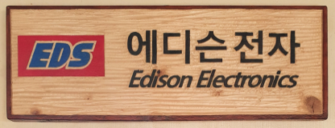
센서 종류
▶현재 양산중인 모델 중 일부 사진입니다.
▶귀사에서 사용하는 컨버터 나 기구에 맞추어 재설계 해 드립니다.
▶저가 PSR 방식 Power사용 개발 가능 합니다. (PWR설계 동시진행 )

Slide 2
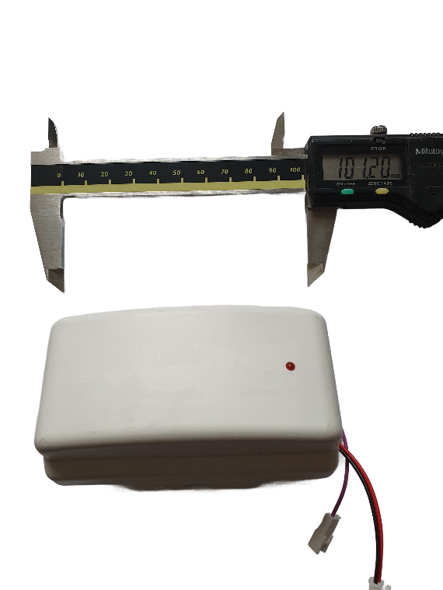
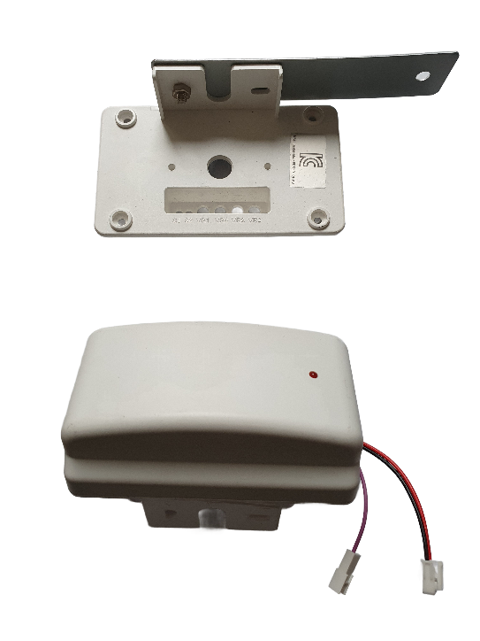
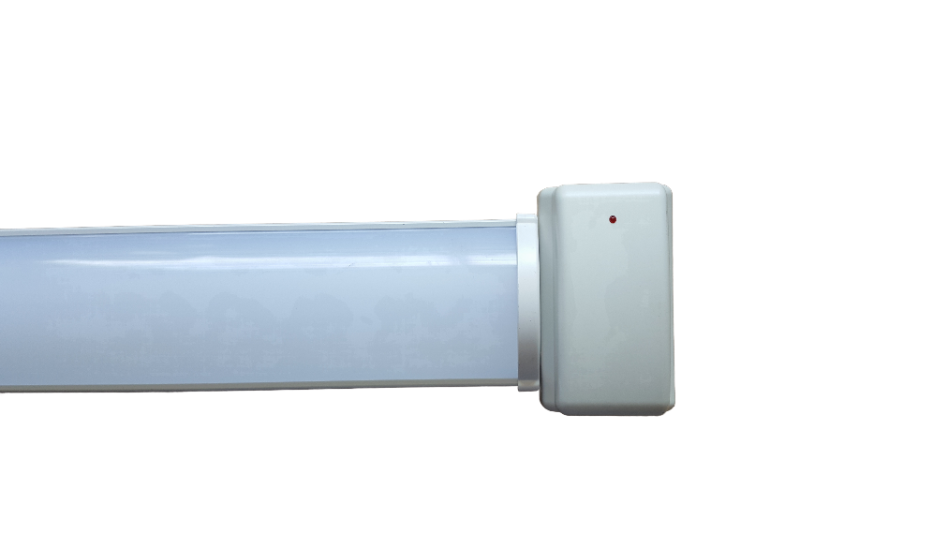
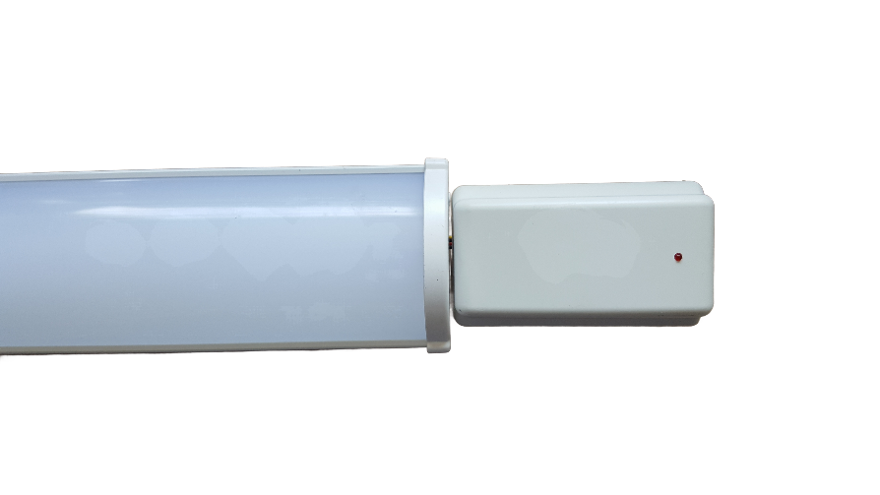
지하 주차장 Microwave 센서 + RF (외장형)
후지라이테크㈜, 기민전자, 더좋은생활, 레이딕스텍 등

Slide 3
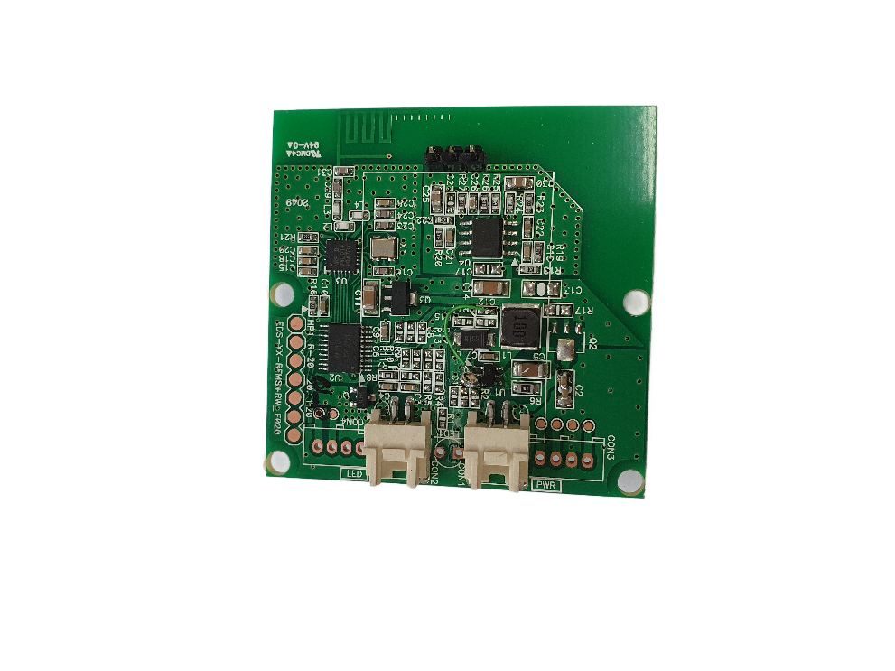
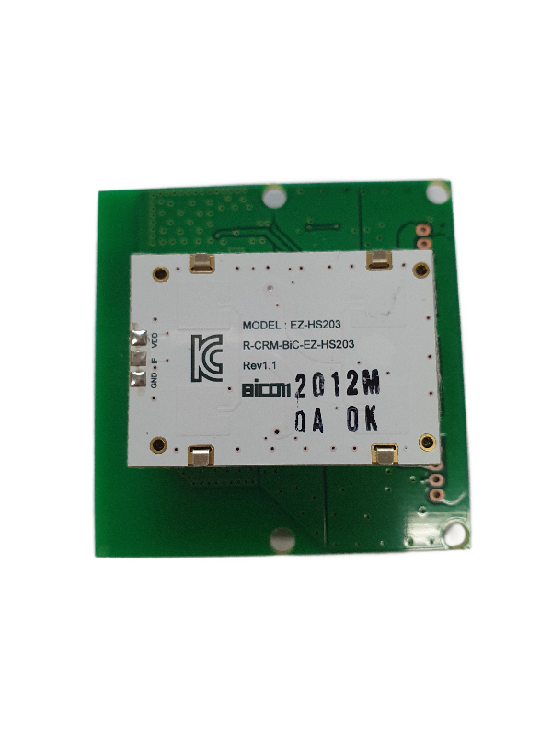
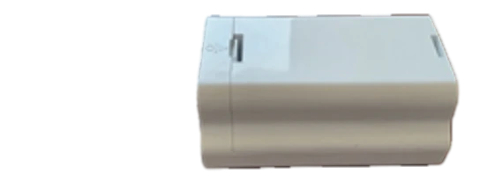
지하 주차장 Microwave 센서 + RF (내장형 A)
▶40W
삼광전기

Slide 4


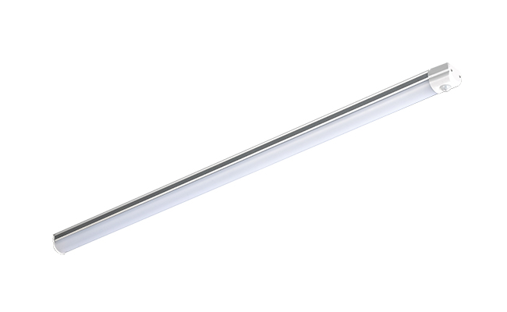
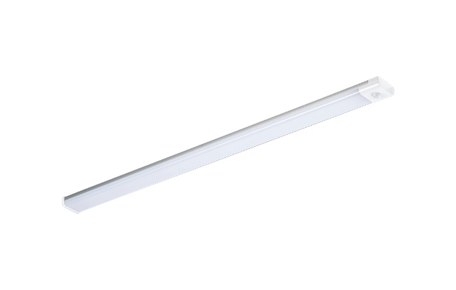
지하 주차장 PIR 센서 + RF (내장형 B)
▶40W
▶40W
㈜ 금산 엔터프라이즈 제품

Slide 5
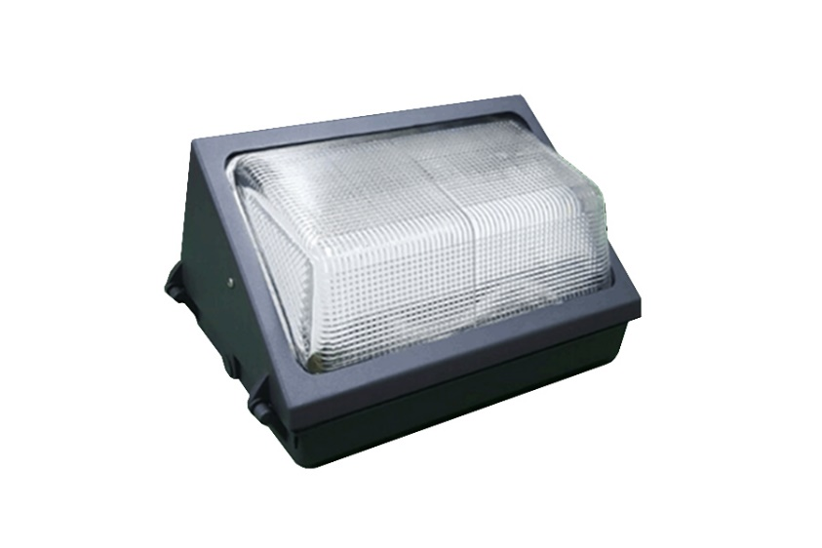
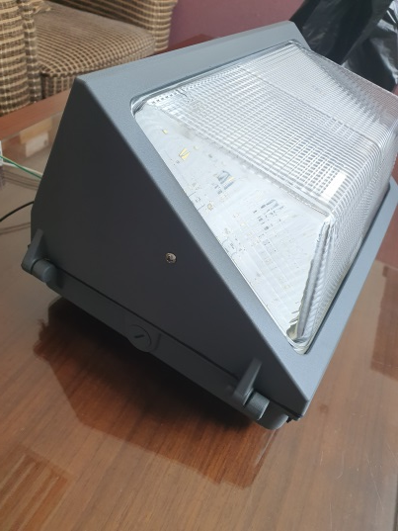
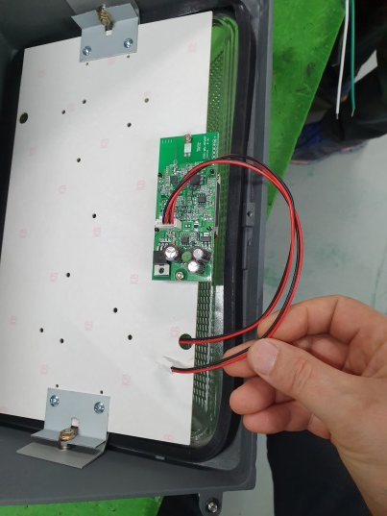
지하 주차장 주차통로 Microwave 센서 + RF
▶40W
㈜ 금산 엔터프라이즈

Slide 6
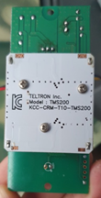
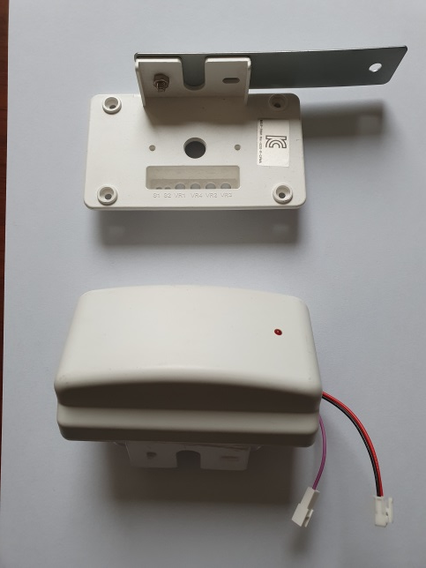
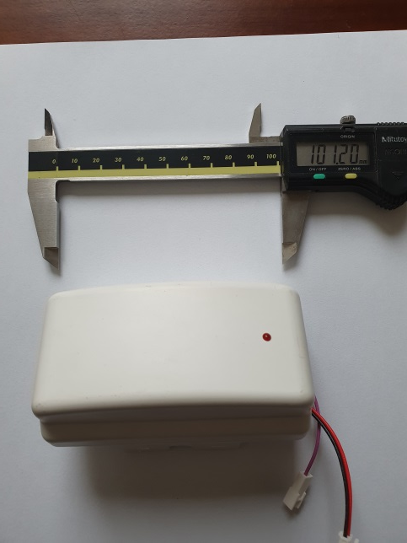
창고용 Microwave 센서 + RF
(외장형, 케이스 보유)

Slide 7
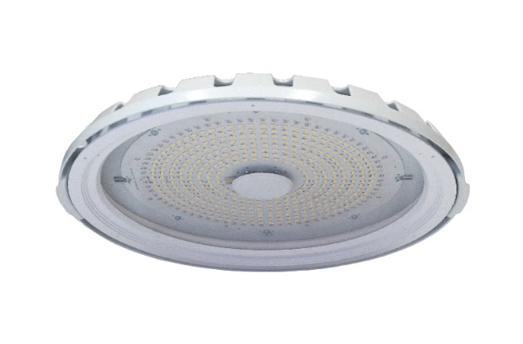
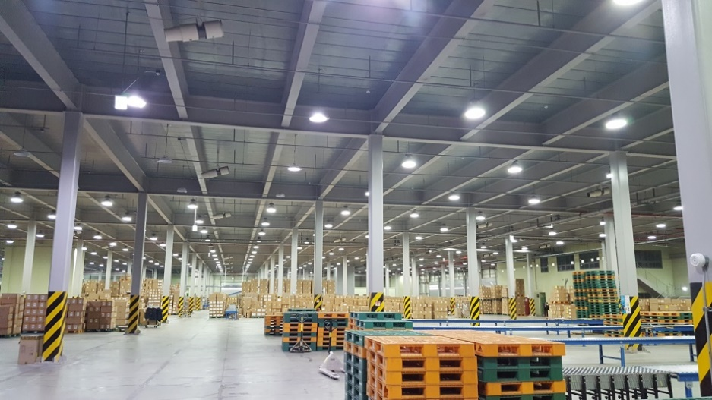
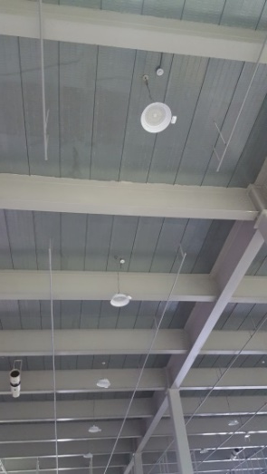
물류창고 Microwave 센서 + RF
사용처
▶100W
기민전자 제품 (평택 아디다스 물류창고)

Slide 8
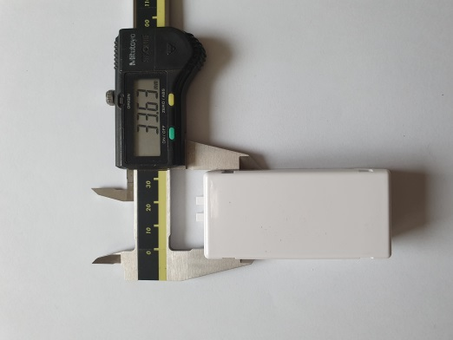
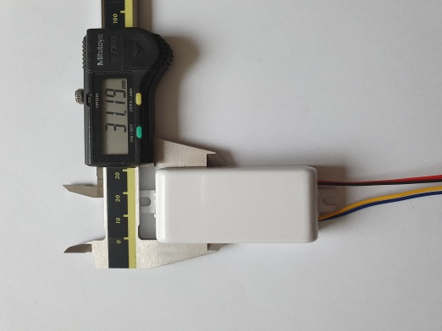
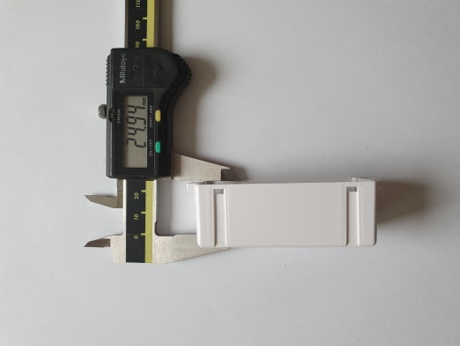
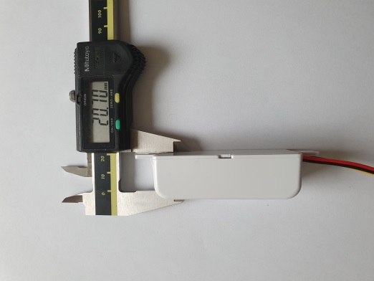
소형 Microwave 센서 + RF Case Type
(계단, 복도) (거실등, 안방등 등 내부설치)

Slide 9
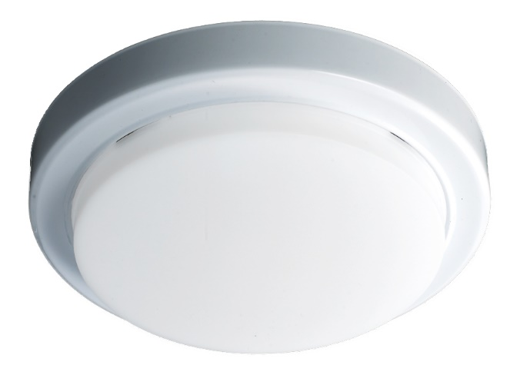
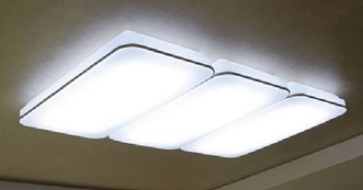
소형 Microwave 센서 + RF Case Type
사용처
계단, 복도
안방, 거실
사출 케이스 내부에 장착
사출 케이스 내부에 장착
▶12W, 15W, 20W
▶30W, 40W, 60W
㈜ 금산 엔터프라이즈

Slide 10
소형 Microwave 센서 + IR Case Type
(계단, 복도) (거실등, 안방등 등 내부설치)

Slide 11
소형 Microwave 센서 + IR Case Type
사용처
안방, 거실
사출 케이스 내부에 장착
▶30W, 40W, 60W
㈜ 금산 엔터프라이즈

Slide 12
소형 IR 디머 Case Type
(거실등, 안방등 내부설치)

Slide 13
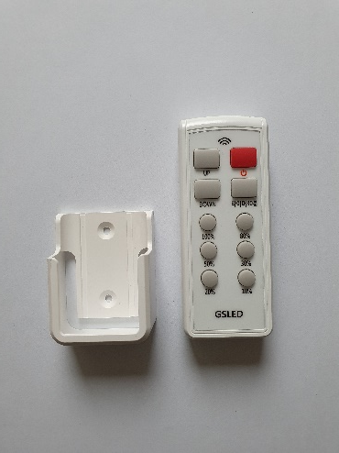
소형 IR 디머 Case Type
사용처
안방, 거실
리모콘
사출 케이스 내부에 장착
▶30W, 40W, 60W
㈜ 금산 엔터프라이즈

Slide 14
소형 RF 디머 Case Type
(거실등, 안방등 내부설치)

Slide 15
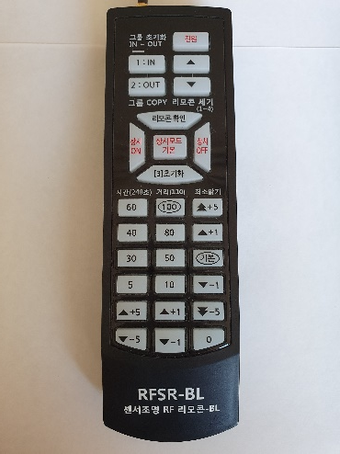
소형 RF 디머 Case Type
사용처
안방, 거실
리모콘
사출 케이스 내부에 장착
▶30W, 40W, 60W
㈜ 금산 엔터프라이즈

Slide 16
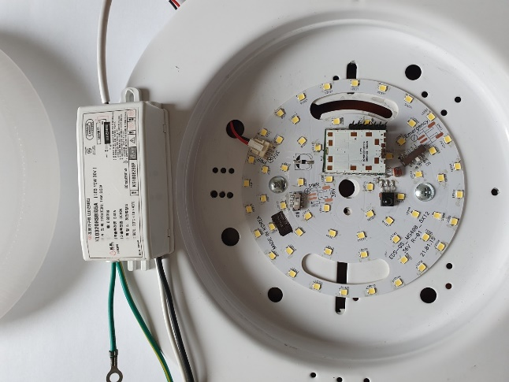

공용부 Microwave 센서 + IR제어 (내장 Type)
▶10W, 12W, 15W, 20W, 25W
㈜ 금산 엔터프라이즈

Slide 17
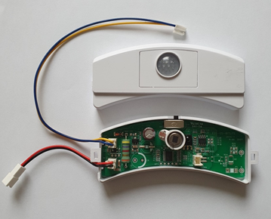
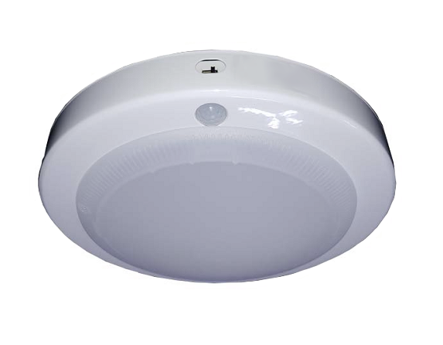
공용부(복도,계단) PIR 센서 + IR DC 전원 Case Type
▶10W, 12W, 15W, 20W, 25W
㈜ 금산 엔터프라이즈

Slide 18
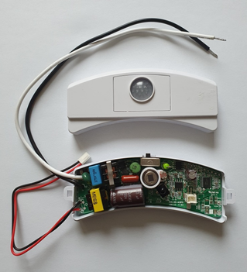
공용부(복도,계단) PIR 센서 + IR AC전원 Case Type
▶10W, 12W, 15W, 20W, 25W
㈜ 금산 엔터프라이즈

Slide 19
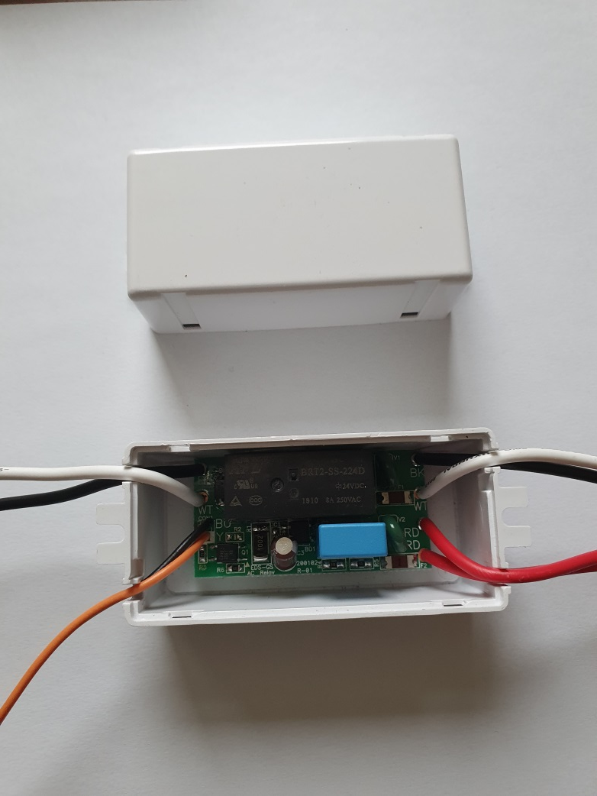
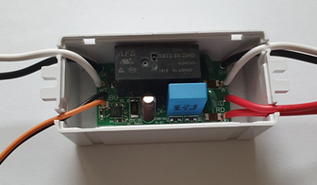
비상 릴레이

Slide 20
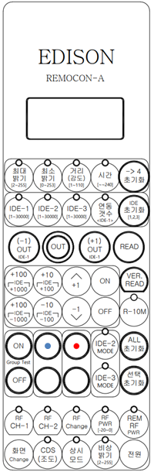
RF 설치용 리모콘
지하 주차장 등 그룹 및 기능 설정

Slide 21
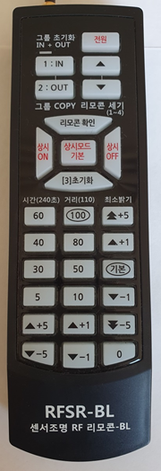
RF 관리자(소비자)용 리모콘
지하 주차장 등 최소밝기,감도,시간 설정

Slide 22
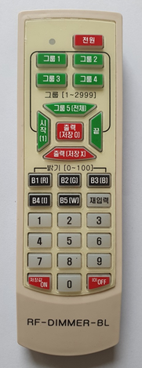
RF 연회장용 리모콘
그룹별 밝기 설정

Slide 23
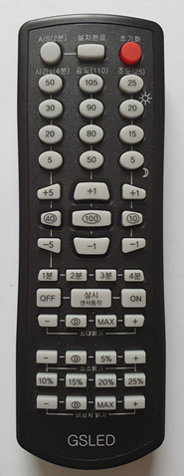
IR 관리자(소비자)용 리모콘
최소밝기,감도,시간 등 설정

Slide 24

IR 소비자용 거실,방등 리모콘
최소밝기 설정

Slide 25
연락처
▶상호 : 에디슨 전자
▶주소 : 인천 광역시 서구 당하동 고산후로95번안길 멀티프라자 204-3호
▶H.P : 010 – 6450 - 4619
▶e-mail : kr-eds@naver.com

